Slide 1
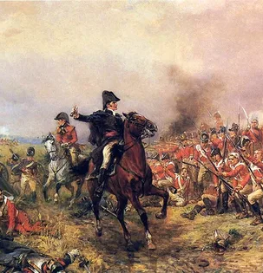
Ad/ Soyad :Rabia Gelmez Sınıf:11/B Numara:2774
ULUSLARARASI İLİŞKİLERDE DENGE STRATEJİSİ
KONU ALT BÖLÜMLERİ:
Osmanlı Topraklarını Paylaşma Mücadelesi
XIX Yüzyılda Osmanlı Devleti Ve Büyük Güçler
Osmanlı Devleti’ni Paylaşma Projesi
Osmanlı Devleti ile Avrupalı Tüccar Devletler
Şark Meselesi (Doğu Sorunu)
Milli Mücadele ve Şark Meselesi

Slide 2
KAVRAMLAR
-Şark Meselesi: Osmanlı Devleti’nin Avrupalılar için oluşturduğu sorunlar, doğu ile ilgili olmuştur. Bu nedenle Osmanlı Devleti ile ilgili sorunlar ‘Doğu Sorunu‘ ya da ‘Şark Sorunu‘ olarak adlandırılmıştır.
-İttifak: Devletlerin, çıkarlarını korumak amacıyla bir araya gelmeleri. Anlaşma, uyuşma, bağlaşma.
-İtilaf: Devletleri karşı düşman devletler tarafından yapılmış olan ittifaka denir. Güç kazanmak adına kurulmuştur.
-Pansvalizm: Bütün Slavları aynı yönetim altında toplamayı amaçlayan siyasal hareket.

Slide 3
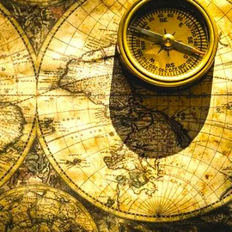
Denge Politikası: Denge politikası, Osmanlı Devletinin daha fazla toprak kaybetmemek için Avrupalı devletleriyle kurduğu ittifaklara verilen isimdir.
Grek Projesi: 1787-1792 yılları arasında Osmanlılar ile savaşan Avusturya ve Rusya'nın yürütmüş olduğu gizli plandır.
Sömürgecilik: Bir devletin bir başka ülkeyi işgal ederek yönetmesi ve işgal ettiği ülkenin zenginlik kaynaklarını kendi yararına kullanması.
Boğazlar Sorunu: İstanbul ve Çanakkale Boğazlarının stratejik askerî önemi nedeniyle hem Osmanlı Devleti’ni hedef alan, hem de Avrupa ülkelerinin kendi aralarında çekişmelere yol açan sorundur.

Slide 4
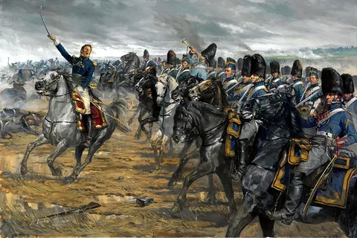
OSMANLI TOPRAKLARINI PAYLAŞMA MÜCADELESİ
Rusya ile Avusturya’nın bu ittifakı, Avrupa’daki siyasi dengeyi temelden sarsacak niteliktedir.
Bu planın genel amacı Osmanlıların Avrupa’dan atılması ve topraklarının kendi aralarında paylaşılmasıdır.
II. Katerina bu planla İstanbul, Trakya, Makedonya, Bulgaristan ve Kuzey Yunanistan’la birleşerek yeni bir Bizans İmparatorluğu kurmayı istemiştir. Balkanlarda birçok bölgenin ise Avusturya’ya verilmesi öngörülmüştür.
Osmanlı topraklarını paylaşmayı öngören bu proje, Avusturya İmparatoru II. Joseph’in ölmesiyle uygulanamamıştır.

Slide 5
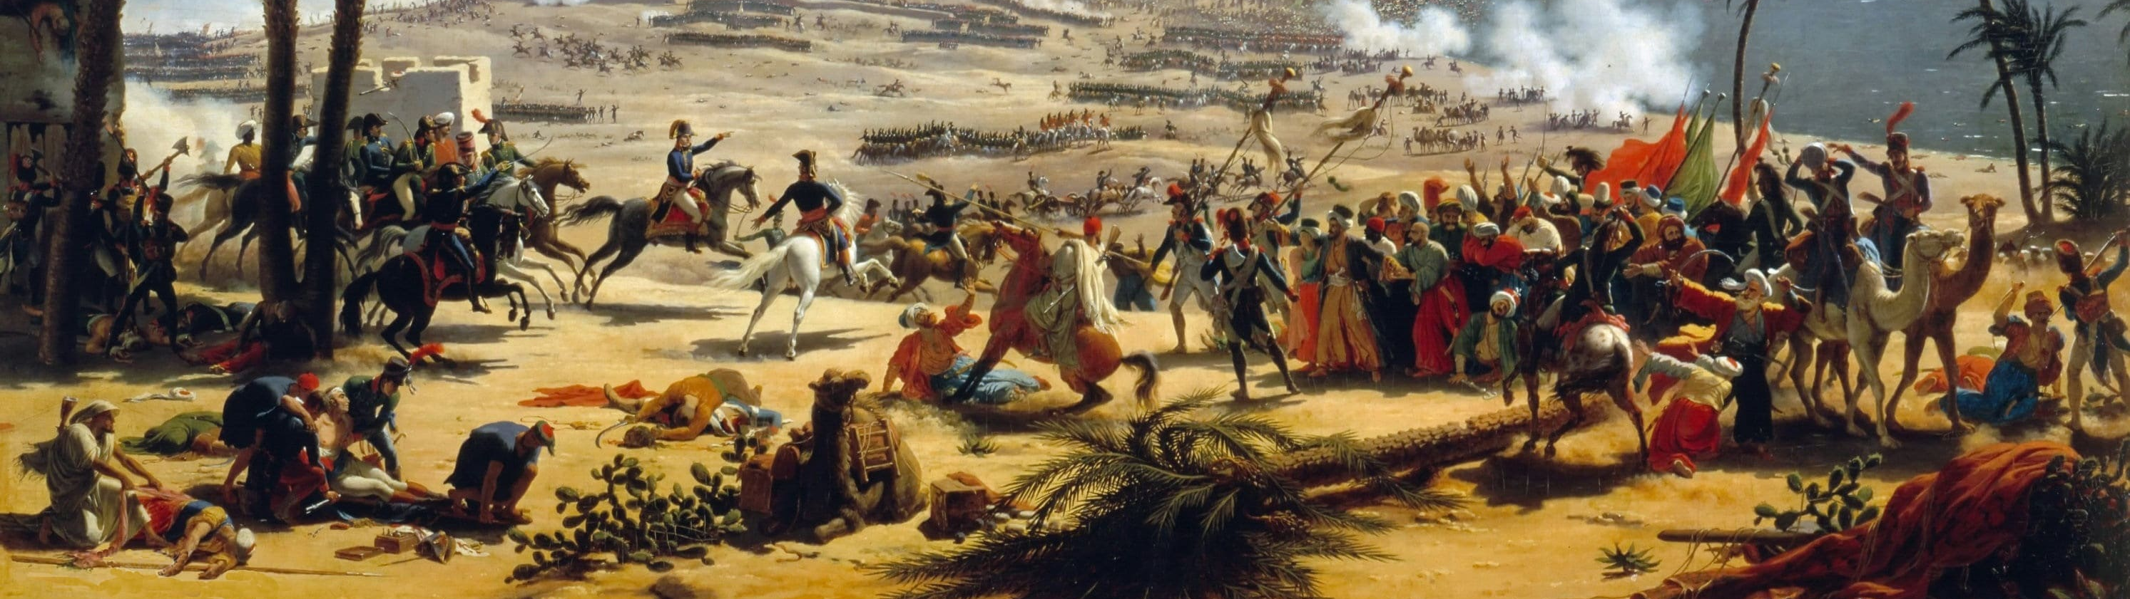
XIX.YÜZYILDA OSMANLI DEVLETİ ve BÜYÜK GÜÇLER
Osmanlı Devleti XIX.yüzyıla girerken nüfus ve toprak açısından dünyanın büyük devletlerinden biriydi.Bununla beraber Fransız İhtilalinin getirdiği milliyetçilik akımıyla oluşan karışıklıklar Osmanlı Devleti 'ni uğraştırmaya başlamıştı. Ancak, Avrupa devletlerinin bu dönemlerde Fransa'yla savaşmaları neticesi Osmanlı Devleti bir ölçüde rahat bir dönem geçirmiştir.
1798 'de kadim dost zannedilen Fransa'nın Mısır'ı işgali karşısında İngiltere ve Rusya kendi çıkarları gereği Osmanlı Devleti'nin yanında yer almışlardır.

Slide 6
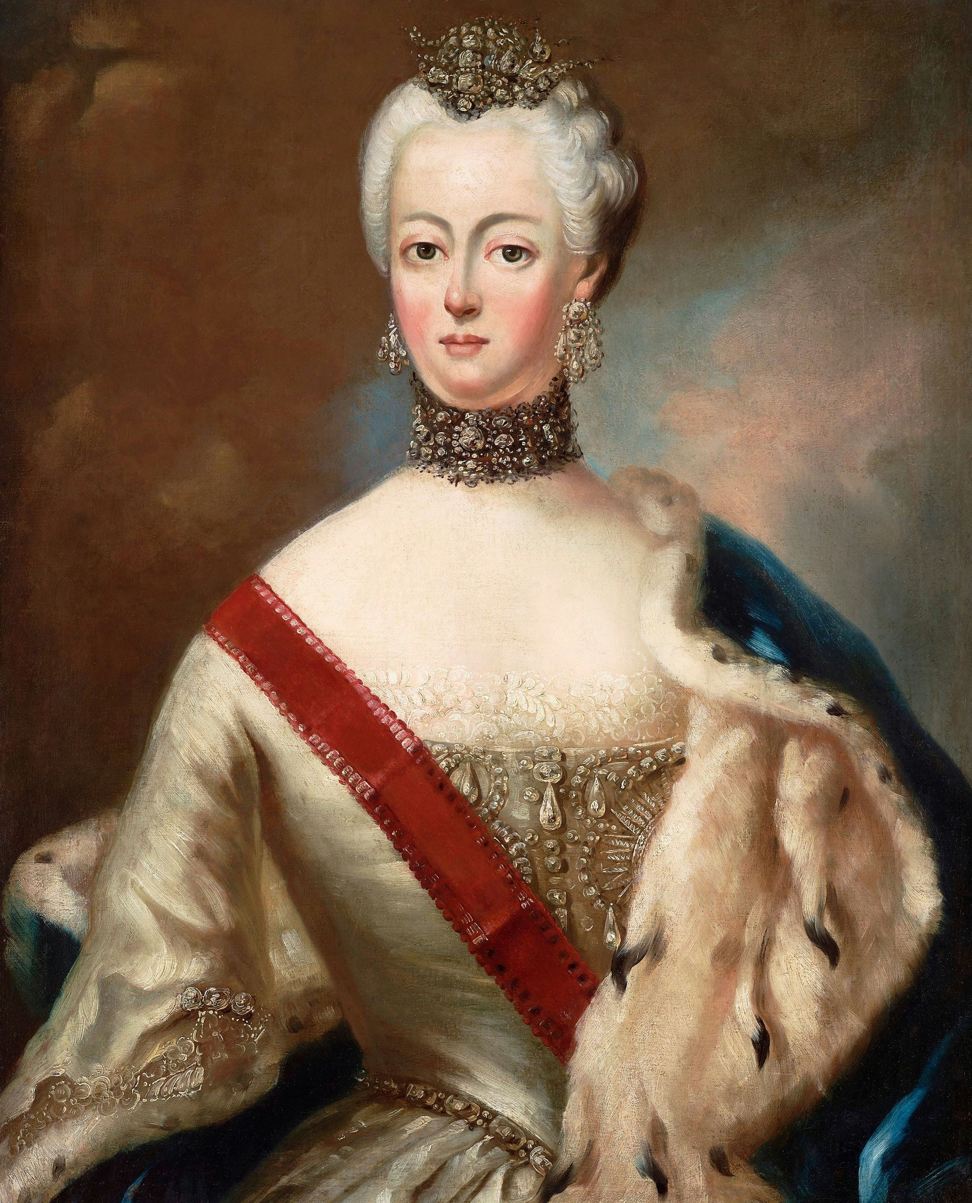
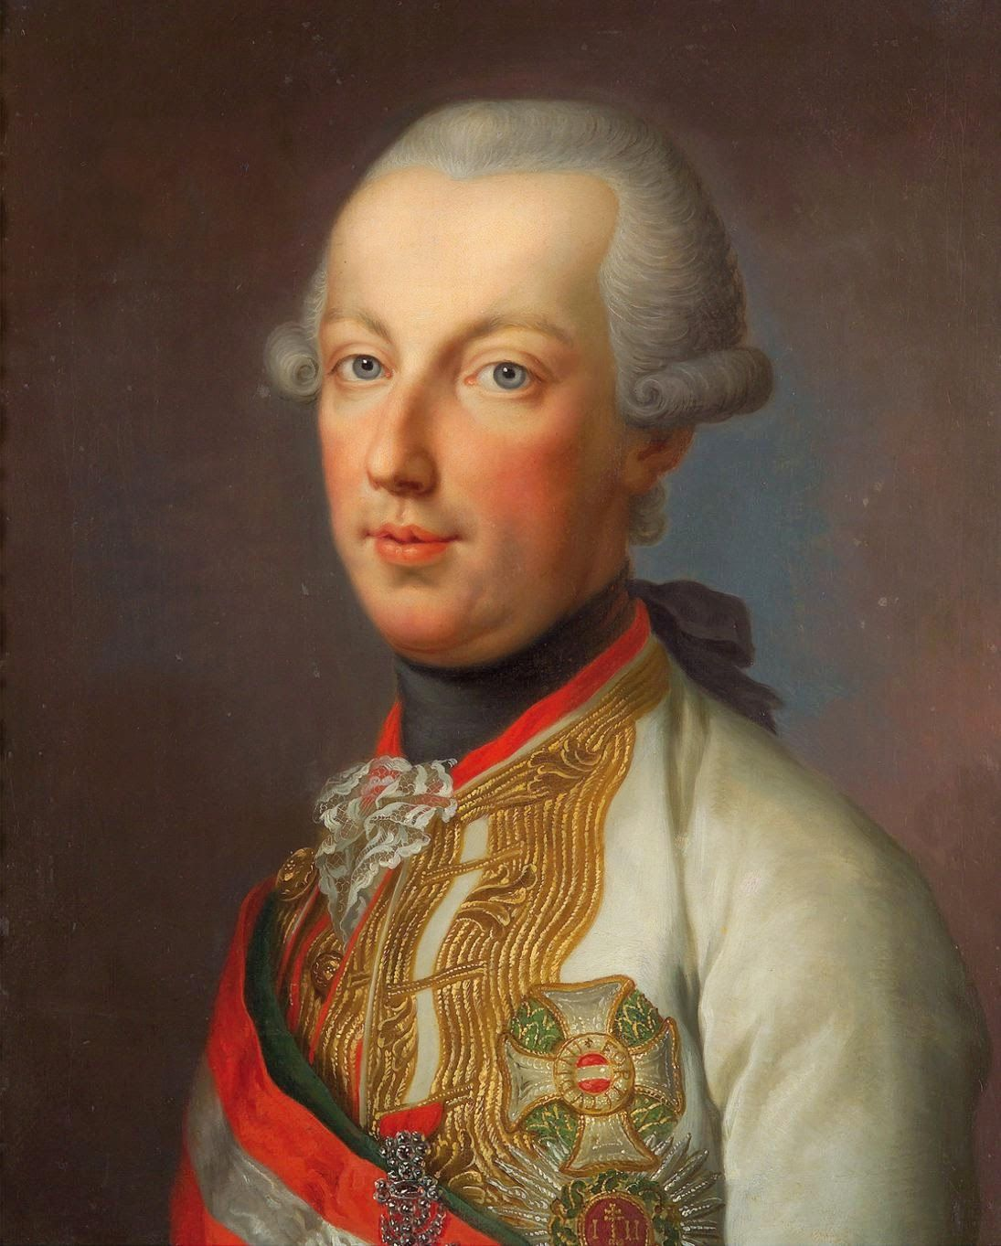
OSMANLI DEVLETİ’Nİ PAYLAŞMA PROJESİ
1774 Küçük Kaynarca Antlaşması’yla Kırım’ı ele geçirme yönündeki engelleri aşan Rusya, Osmanlı toprakları üzerinde II. Catherine’nin (Katerina) genel olarak “Yunan (Grek) Projesi” olarak bilinen “Osmanlı topraklarının paylaşılma ve eski Bizans’ı yeniden canlandırılma” amacına yöneldi.
Osmanlı Devleti’nin paylaşılmasını sadece II. Katerina değil Avusturya İmparatoru II. Joseph (Jozıf) de istemiştir.
Planlarını gerçekleştirmek için iki lider 1780’de Avusturya’da bir araya gelmiş ve aldıkları kararları imzalamışlardır.

Slide 7
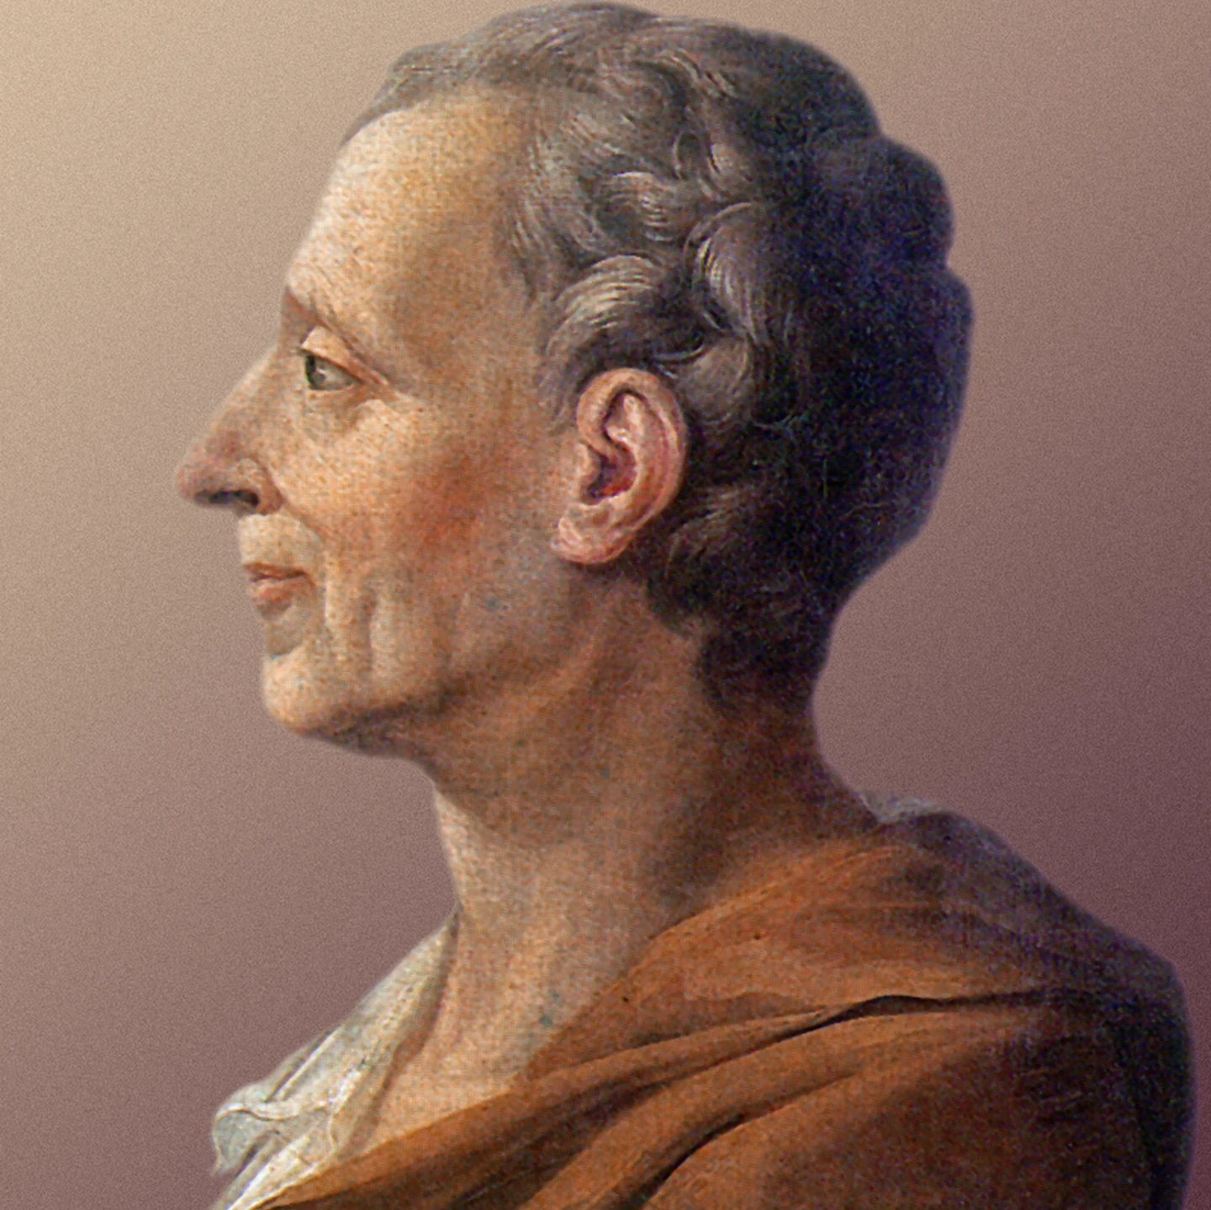
OSMANLI DEVLETİ İLE AVRUPALI TÜCCAR DEVLETLER
Ünlü Fransız düşünürü Montesquieu “Türklerin imparatorluğu, şu sıralarda Bizanslıların eskiden düştüğü zayıflık derecesindedir. Ancak daha uzun süre yaşamaya devam edecektir. Çünkü toprak ele geçirme isteğiyle Osmanlı Devleti’ni tehlikeye atacak imparatorlar bulunsa bile Avrupa’nın tacir ülkeleri çıkarlarına öylesine bağlıdır ki hemen Osmanlıların yardımına koşar.” demiştir.

Slide 8
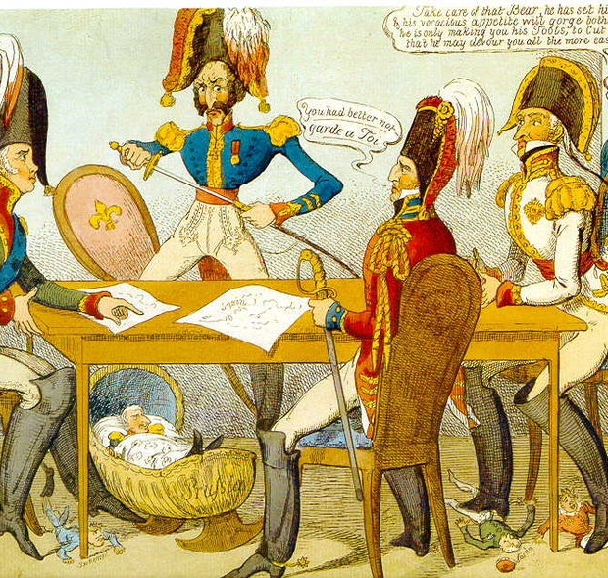
ŞARK MESELESİ (DOĞU SORUNU)
Şark meselesi tabiri ilk defa 1815’de Viyana Kongresi’nde Rus Çarı Alexander tarafından kullanılmıştır.
Başta İngiltere ve Fransa olmak üzere Avrupalı Devletler, Osmanlı Devleti’nin özellikle Avrupa’daki yerleri olmak üzere bütün topraklarını paylaşmak istemiştir. Bu nedenle Osmanlı üzerinde siyasi ve ekonomik baskı kurulmuş, gayrimüslim halkların durum­ları istismar edilmiş ve bağımsızlık mücadeleleri desteklenmiştir. Şark Meselesinin ilk aşaması 1071 Malazgirt Savaşı ile başlamış, 1683 II. Viyana Kuşatması ile sona ermiştir.
Şark Meselesinin ikinci aşamasında ise Avrupalı devletler saldırıya geçmişler, gayrimüslim unsurların bağımsızlıklarını kazanması için uğraşmışlardır. Sevr Antlaşması ile de bu amaçlarını gerçekleştirmişlerdir.

Slide 9
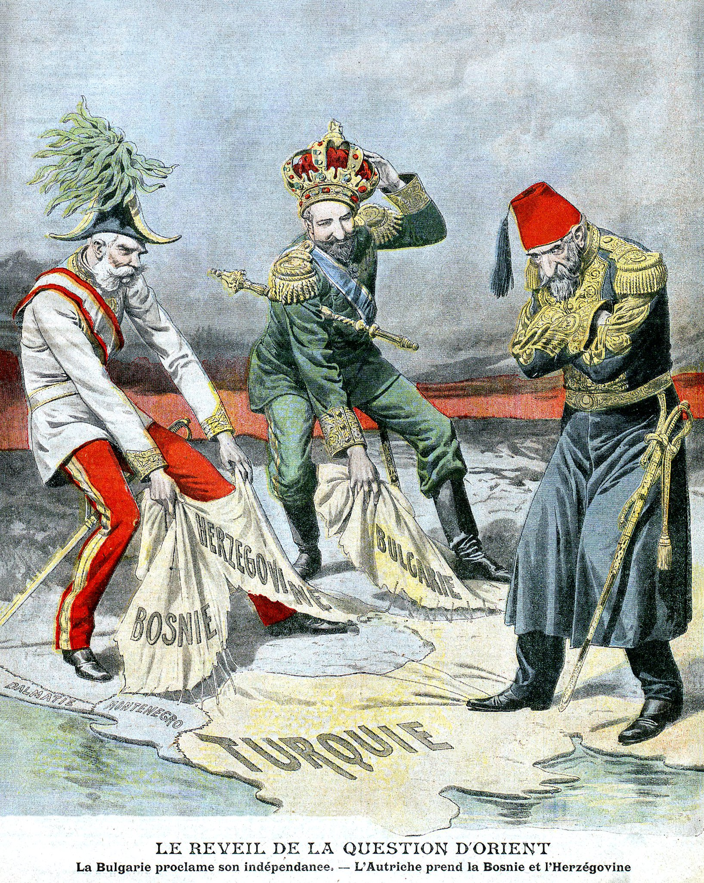
MİLLİ MÜCADELE ve ŞARK MESELESİ
Şark Meselesi kapsamında Arap vilayetlerinin paylaşımı, Hindistan’a yönelik çıkarları bakımından İngiltere ve Suriye bölgesinde hâkimiyet kurmak isteyen Fransa tarafından uygulama alanına sokulmuştur. Almanya’nın bu bölgeye girmek istemesi ile Şark Meselesi yeni boyutlar kazanmıştır.
Osmanlı’ya ait Arap vilayetlerinin paylaşımı Şark Meselesinin son aşamasını teşkil etmiş ve Sevr Antlaşması bunun son durağını oluşturmuştur. Bunun yanında Avrupalı devletlerin Doğu Anadolu’da bir Ermeni devleti kurma ve geri kalan Anadolu topraklarını da parçalama isteği Millî Mücadele’nin zaferiyle neticesiz kalmıştır.

Slide 10
KAYNAKÇA
Ders Kitabı
*https://www.nkfu.com/sark-meselesi-nedir-ozeti/
*https://www.dersimiz.com/terimler-sozlugu/ittifak-nedir-ne-demek-6320
*https://www.denkbilgi.com/itilaf-ve-ittifak-ne-demek.html
*https://www.dersimiz.com/terimler-sozlugu/panslavizm-nedir-ne-demek-23117
*https://yandex.com.tr/gorsel/search?text=napoleon%20sava%C5%9Flar%C4%B1&isize=large&from=tabbar&pos=2&rpt=simage&img_url=http%3A%2F%2Fi.pinimg.com%2Foriginals%2F08%2F2b%2Fff%2F082bff3ace1e5031259ea83f99a5e09c.jpg&lr=21032
*https://www.milliyet.com.tr/egitim/denge-politikasi-nedir-kisaca-denge-politikasi-osmanliyi-nasil-etkilemistir-6444831
*https://www.dersimiz.com/terimler-sozlugu/grek-projesi-nedir-ne-demek-46646
*https://www.dersimiz.com/terimler-sozlugu/somurgecilik-nedir-ne-demek-18720
*https://www.dersimiz.com/terimler-sozlugu/bogazlar-sorunu-nedir-ne-demek-46696

Slide 11
*https://www.yandex.com.tr/gorsel/search?text=tarih%20slayt%C4%B1%20ile%20ilgili%20resim&from=tabbar&p=2&pos=94&rpt=simage&img_url=http%3A%2F%2Flookaside.fbsbx.com%2Flookaside%2Fcrawler%2Fmedia%2F%3Fmedia_id%3D357624112874561&lr=21032
*https://bikifi.com/biki/osmanli-topraklarini-paylasma-mucadelesi/
*https://upload.wikimedia.org/wikipedia/commons/a/a4/Bataille_d%27Aboukir%2C_25_juillet_1799.jpg
*https://tarihbilinci.com/konular/osmanli-topraklarini-paylasma-mucadelesi.1667/
*https://i.pinimg.com/originals/20/2e/69/202e696755115a59b423f07270584fd5.jpg
*https://upload.wikimedia.org/wikipedia/commons/b/b0/Portrait_of_Emperor_Joseph_II_in_military_uniform.jpg
*https://img.theculturetrip.com/1440x/smart/wp-content/uploads/2016/04/montesquieu_1.png
*https://bikifi.com/biki/osmanli-topraklarini-paylasma-mucadelesi/*

